Slide 1
<1장> 스프링 부트 소개
<1장> 전기의 기본 개념과 팅커캐드

Slide 2
스프링 부트의 개념과 특징을 알아봅니다.
스프링 부트와 스프링 MVC, 스프링의 관계를 살펴봅니다.

Slide 3
1.1 스프링 부트
1.2 스프링 부트 vs. 스프링 MVC vs. 스프링

Slide 4
01
스프링 부트

Slide 5
1. 스프링 부트
스프링 부트란
스프링 부트(spring boot)는 스프링을 기반으로 쉽고 빠르게 애플리케이션을 구축할 수 있게 지원하는 오픈 소스 프레임워크
복잡한 의존성 관리의 간소화, 배포의 간소화, 자동 설정 등으로 애플리케이션 개발, 단위 테스트, 통합 테스트 시간을 줄이는 것이 목표임
간편한 애플리케이션 개발을 위한 스프링 부트
스프링 프레임워크의 확장인 스프링 부트는 스프링 애플리케이션을 설정하는 데 필요한 XML 환경 구성과 종속성 설정을 제거하여 개발 시간 절약, 생산성 향상 가능
확장 가능한 애플리케이션을 만들 때는 스프링 프레임워크(spring framework), 웹 애플리케이션을 만들 때는 스프링 모듈로 제공되는 스프링 MVC 사용. 그러나 스프링은 애플리케이션 생산 준비 상태를 만드는 데 시간이 많이 걸림. 이에 대한 해결책이 스프링 부트임

Slide 6
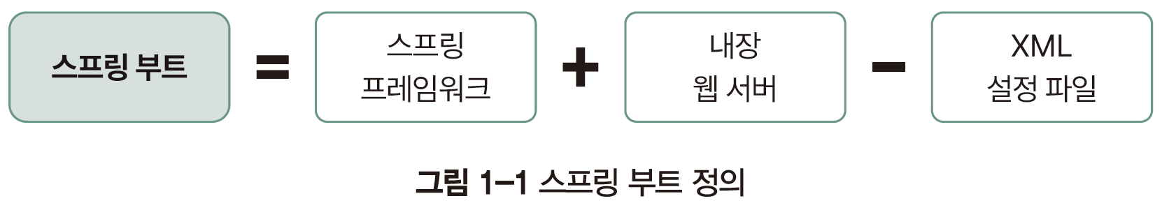
1. 스프링 부트
스프링은 스프링 프레임워크와 내장 웹 서버가 통합된 형태

Slide 7
1. 스프링 부트
스프링 부트 주요 기능
환경 설정 자동화: 개발에 필요한 라이브러리를 추가하면 스프링 부트가 관련된 설정을 자동 처리하여 복잡한 설정 없이 개발 가능
종속성 관리 자동화: 스타터(starter) 종속성으로 특정 기능에 필요한 라이브러리 의존성을 간단히 처리함. 라이브러리 의존성 버전도 권장 버전으로 자동 설정되므로 버전 충돌 없이 쉽게 의존성 설정 가능
설정 파일 외부화: 설정을 위한 자바 properties 파일, YAML 파일, 환경 변수, 명령줄 인수 등을 외부화할 수 있어서 같은 애플리케이션을 다양한 환경에서 작동할 수 있음
라이브러리 버전 관리 자동화: build.gradle에 스프링 부트 버전을 설정하면 해당 라이브러리와 의존 관계 라이브러리도 호환 버전으로 자동 다운로드 및 관리해줌
독립형 애플리케이션 생성: 톰캣이 내장된 실행 가능한 JAR로 애플리케이션을 패키징하여 단독 실행이 가능한 스프링 애플리케이션을 생성할 수 있음
프로덕션 지원: 애플리케이션 모니터링을 위한 통계, 상태 점검을 제공함

Slide 8
02
스프링 부트 vs. 스프링 MVC vs. 스프링

Slide 9
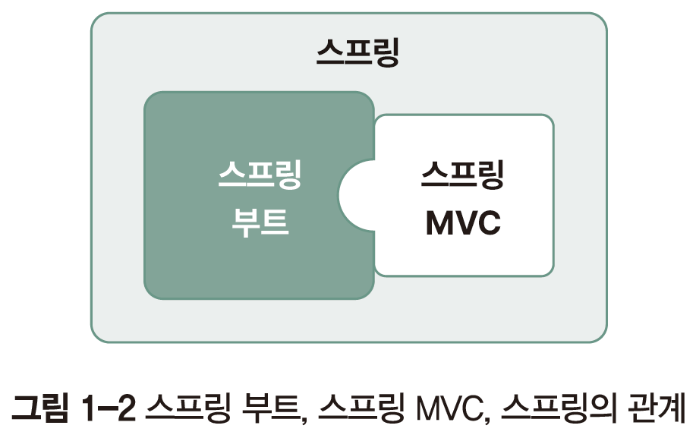
2. 스프링 부트 vs. 스프링 MVC vs. 스프링
스프링 부트, 스프링 MVC, 스프링의 관계
스프링 부트와 스프링 MVC는 모두 스프링 기반
스프링은 자바 기반의 웹 애플리케이션 개발을 위한 오픈 소스 프레임워크
스프링 MVC는 웹 애플리케이션 개발에 MVC 패턴 적용하도록 스프링에서 제공하는 프레임워크
스프링 부트는 스프링 프레임워크 위에 구축된 모든 기능은 제공하면서 스프링 설정은 자동화한 프레임워크

Slide 10
2. 스프링 부트 vs. 스프링 MVC vs. 스프링
자바 플랫폼 개발 프레임워크의 대세, 스프링
스프링(spring)은 자바 기반으로 엔터프라이즈 애플리케이션 개발을 단순화시켜준 경량의 오픈 소스 프레임워크
보통 스프링이라고 부르지만 정확한 표현은 스프링 프레임워크

Slide 11
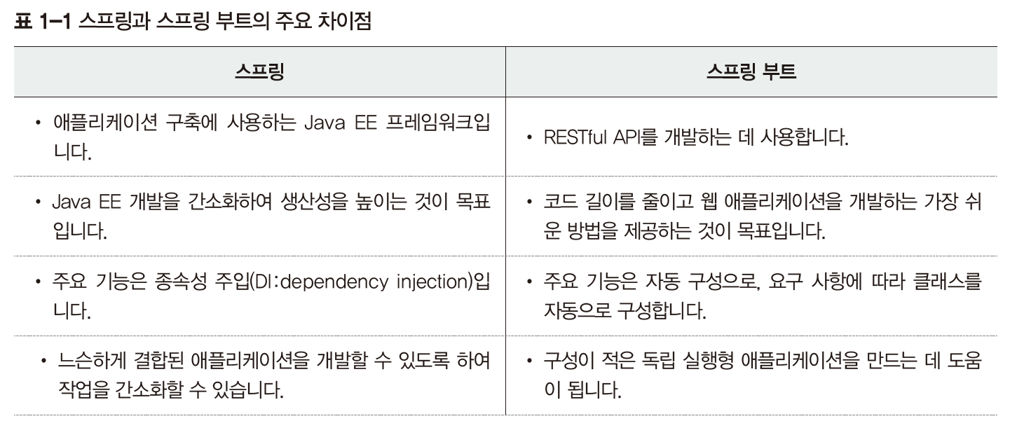
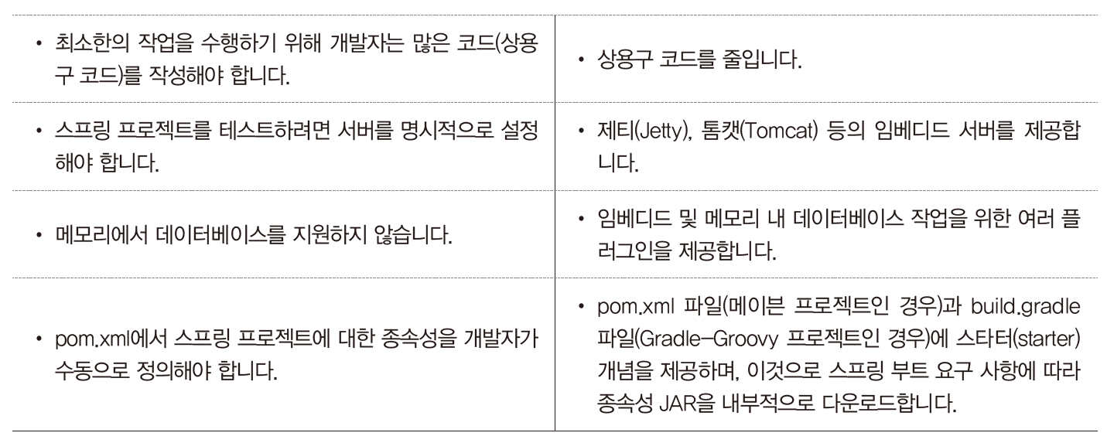
2. 스프링 부트 vs. 스프링 MVC vs. 스프링
자바 플랫폼 개발 프레임워크의 대세, 스프링

Slide 12
2. 스프링 부트 vs. 스프링 MVC vs. 스프링
MVC 패턴 기반의 웹 프레임워크, 스프링 MVC
스프링 MVC는 스프링이 제공하는 웹 애플리케이션 개발 전용 프레임워크로, MVC(Model-View-Controller) 패턴 사용
스프링 MVC는 웹 애플리케이션의 모델, 뷰, 컨트롤러 사이 의존 관계를 스프링 컨테이너가 관리함
모델(Model): 애플리케이션 데이터가 들어 있는 객체
뷰(View): 모델의 정보(데이터)를 특정 형식으로 나타내는 것으로 HTML, JSP 등으로 뷰 페이지 작성하는 데 사용
컨트롤러(Controller): 애플리케이션의 비즈니스 로직을 포함하는 것으로 @Controller 애너테이션은 자바 클래스를 컨트롤러로 표시하는 데 사용

Slide 13
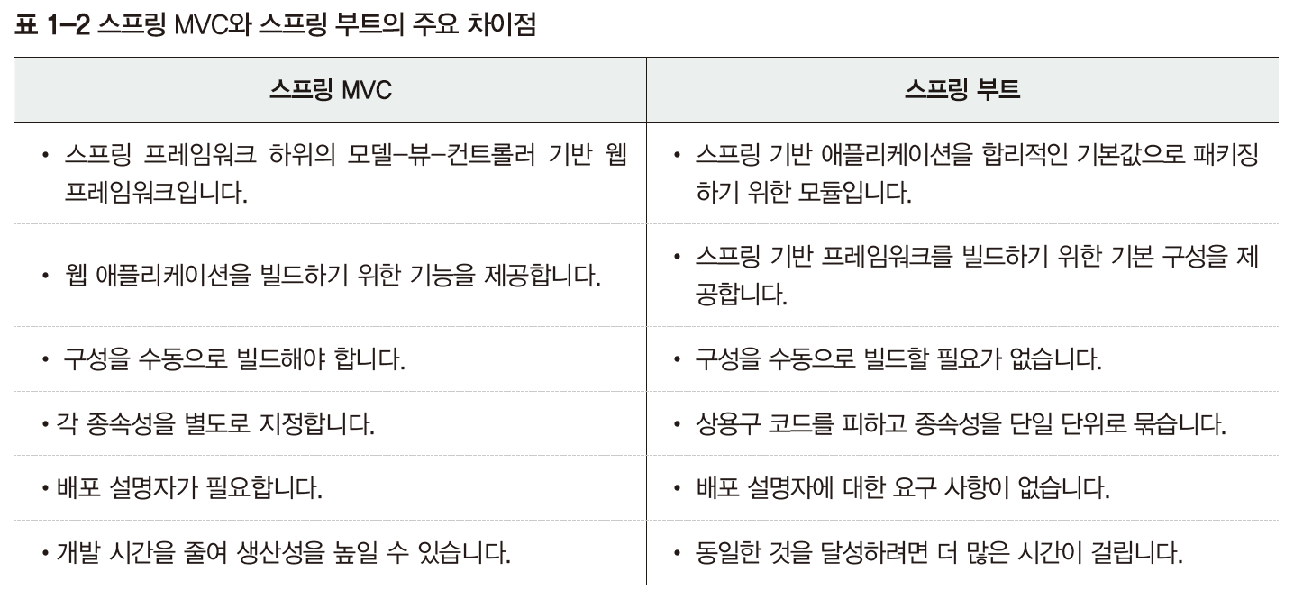
2. 스프링 부트 vs. 스프링 MVC vs. 스프링
MVC 패턴 기반의 웹 프레임워크, 스프링 MVC

Slide 14
Q&A

